Slide 1
과목_학년학기_단원 | suh_h_0301_01
차시명 | 08 뺄셈을 해 볼까요(3)
파일명 | suh_h_0301_01_0008
검토 | 담당
수학팀 | 박종민
문서 HISTORY
번호 | 버전 | 문서 작성일 | 내용 비고 | 작성자 (내선번호) | 검토자
1 | V 1.0 | 2022.01.04 | 문서 발생 | 노유림
2 | V 1.0 | 2022.01.07 | 1차 검수 | 박종민
3 | V 2.0 | 2022.01.07 | 2차 검수 | 김예림
4
5
6
7
8
9
10
11

Slide 2
학습 단계 | 자료명 |  | 프레임 수 | 교과서 정보 | 파일명 | 자료 형태
도입 | 애니 | [도입 애니메이션] 학교 가는 길 | 1 | 수학 22쪽, 수학 익힘 20~21쪽 | suh_h_0301_01_0008_101_1.html | Html5(애니)
도입 | 생각 열기 | [생각 열기] 두 학생의 걸음 수의 차는 얼마인지 생각해 보기 | 1 | 수학 22쪽, 수학 익힘 20~21쪽 | suh_h_0301_01_0008_102_1.html | Html5
도입 | 학습 목표 | 이번 시간에 배울 내용 | 1 |  | suh_h_0301_01_0008_103_1.html | Html5
전개 | 활동 1 | [활동 1] 두 학생의 걸음 수의 차는 얼마인지 수 카드로 알아보기 | 1 | 수학 22쪽, 수학 익힘 20~21쪽 | suh_h_0301_01_0008_201_1.html | Html5
전개 | 활동 2 | [활동 2] 835－578을 수 모형으로 계산하는 방법 알아보기 | 1 | 수학 23쪽, 수학 익힘 20~21쪽 | suh_h_0301_01_0008_202_1.html | Html5
전개 | 혼자서도 척척 | [혼자서도 척척] 문제 1 | 1 | 수학 23쪽, 수학 익힘 20~21쪽 | suh_h_0301_01_0008_203_1.html | Html5
전개 | 활동+ | [활동 +] 받아내림이 두 번 있는 (세 자리 수)－(세 자리 수) 직접 해 보기 | 1 |  | suh_h_0301_01_0008_203_2.html | Html5
정리 | 핵심 정리 | 핵심 정리 | 1 |  | suh_h_0301_01_0008_301_1.html | Html5
정리 | 차시 예고 | 다음 시간에 배울 내용 | 1 |  | suh_h_0301_01_0008_302_1.html | Html5
평가 | 확인 문제 | 확인 문제 | 1 |  | suh_h_0301_01_0008_401_1.html | Html5
총 프레임 수 |  |  | 10

Slide 3
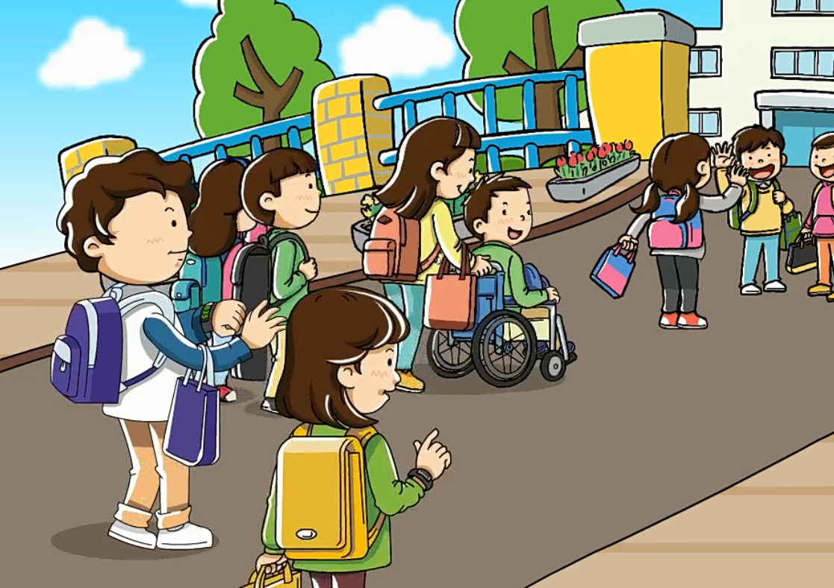

3-1
1. 덧셈과 뺄셈
suh_h_0301_01_0008_101_1
08 뺄셈을 해 볼까요(3)
Θ Description & Function
[애니 DVD 개발물]
전자 저작물 생각열기 화면 캡쳐
한대희 3-1 지도서\app\resource\contents\lesson01\ops\1\media\mp4
[애니 게이트 참고 화면]
학교 가는 길
애니 파일명 | 1_6_1_ani

Slide 4
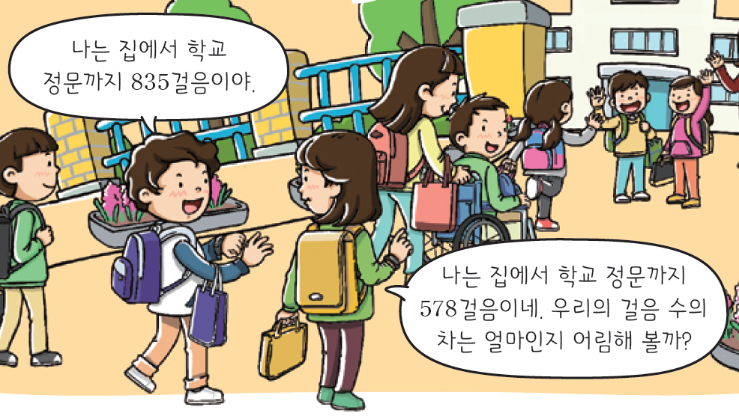



3-1
1. 덧셈과 뺄셈
suh_h_0301_01_0008_102_1
08 뺄셈을 해 볼까요(3)
Θ Description & Function
#1
탭 이벤트
이미지에 텍스트는 지우고 새로 쓰기. 말풍선 소스 이용 - 물음 1, 2, 4 고정
확대 버튼 및 풀 팝업창(다음 슬라이드)
답 칸 클릭하면 답 나타남. 정답 확인 버튼은 정답 가리기로 토글 됨.
다음 그림의 상황에 대하여 이야기해 봅시다.
물음 1
물음 2
물음 3
물음 4
#2
그림은 어떤 상황인가요?
나는 집에서 학교 정문까지 835걸음이야.
집에서 학교 정문까지의 걸음 수를 말하고 있습니다.
나는 집에서 학교 정문까지 578걸음이네. 우리의 걸음 수의 차는 얼마인지 어림해 볼까?
#3
#4
삽화 파일명 | LH서버 원본 삽화 폴더 > 1단원 > (도입)3-1-1(8차시).psd 한대희 3-1 지도서\app\resource\data\01\PDF 자료-수학

Slide 5

3-1
1. 덧셈과 뺄셈
suh_h_0301_01_0008_102_1
08 뺄셈을 해 볼까요(3)
#2
Θ Description & Function
#1
< 확대 버튼 클릭 시 나타나는 화면>
이미지에 텍스트는 지우고 새로 쓰기. 말풍선 소스 이용.
엑스 버튼 누르면 확대 화면 사라지기.
나는 집에서 학교
정문까지 835걸음이야.
나는 집에서 학교 정문까지
578걸음이네. 우리의 걸음 수의
차는 얼마인지 어림해 볼까?
삽화 파일명 | LH서버 원본 삽화 폴더 > 1단원 > (도입)3-1-1(8차시).psd 한대희 3-1 지도서\app\resource\data\01\PDF 자료-수학

Slide 6
3-1
1. 덧셈과 뺄셈
suh_h_0301_01_0008_102_1
08 뺄셈을 해 볼까요(3)
Θ Description & Function
다음 그림의 상황에 대하여 이야기해 봅시다.
답 칸 클릭하면 답 나타남. 정답 확인 버튼은 정답 가리기로 토글 됨.
물음 1
물음 2
물음 3
물음 4
나는 집에서 학교 정문까지 835걸음이야.
궁금해하는 것은 무엇인가요?
걸음 수의 차가 얼마인지 궁금해합니다.
나는 집에서 학교 정문까지 578걸음이네. 우리의 걸음 수의 차는 얼마인지 어림해 볼까?
#1

Slide 7
3-1
1. 덧셈과 뺄셈
suh_h_0301_01_0008_102_1
08 뺄셈을 해 볼까요(3)
Θ Description & Function
다음 그림의 상황에 대하여 이야기해 봅시다.
답 칸 클릭하면 답 나타남. 정답 확인 버튼은 정답 가리기로 토글 됨.
이미지에 텍스트는 지우고 새로 쓰기. 말풍선 소스 이용
물음 1
물음 2
물음 3
물음 4
#2
걸음 수는 각각 얼마인가요?
나는 집에서 학교 정문까지 835걸음이야.
각각 835걸음, 578걸음입니다.
나는 집에서 학교 정문까지 578걸음이네. 우리의 걸음 수의 차는 얼마인지 어림해 볼까?
#1

Slide 8
3-1
1. 덧셈과 뺄셈
suh_h_0301_01_0008_102_1
08 뺄셈을 해 볼까요(3)
Θ Description & Function
다음 그림의 상황에 대하여 이야기해 봅시다.
답 칸 클릭하면 답 나타남. 정답 확인 버튼은 정답 가리기로 토글 됨.
물음 1
물음 2
물음 3
물음 4
나는 집에서 학교 정문까지 835걸음이야.
걸음 수의 차를 어떻게 구할 수 있을까요?
835걸음에서 578걸음을 뺍니다.
나는 집에서 학교 정문까지 578걸음이네. 우리의 걸음 수의 차는 얼마인지 어림해 볼까?
#1

Slide 9

3-1
1. 덧셈과 뺄셈
suh_h_0301_01_0008_103_1
08 뺄셈을 해 볼까요(3)
Θ Description & Function
#1
[이번 시간에 배울 내용]
준비물 클릭 시 박스 나타남. 엑스 버튼으로 닫기.
1
이번 시간에는 무엇을 배울까요?
수학 22~23쪽
수학 익힘 20~21쪽
받아내림이 두 번 있는 (세 자리 수)-(세 자리 수)의 계산 결과를 어림할 수 있습니다.
받아내림이 두 번 있는 (세 자리 수)-(세 자리 수)의 계산 원리를 이해하고 계산할 수 있습니다.
#2
수 모형

Slide 10


3-1
1. 덧셈과 뺄셈
suh_h_0301_01_0008_201_1
08 뺄셈을 해 볼까요(3)
Θ Description & Function
Θ Description & Function
#1
두 학생의 걸음 수의 차는 얼마인지 알아봅시다.
준비물 약물 - 대발문 고정 - 글자 길이에 맞게 조절.
탭 이벤트
(물음 1, 2 고정) 이미지에 텍스트는 지우고 새로 쓰기. 말풍선 소스 이용
확대 버튼 및 풀 팝업창(다음 슬라이드)
답 칸 클릭하면 답 나타남. 정답 확인 버튼은 정답 가리기로 토글 됨.
준비물 159 쪽
#2
물음 1
물음 2
물음 3
물음 4
두 학생의 걸음 수의 차는 얼마인지 어림해 보세요.
#3
나는 집에서 학교 정문까지 835걸음이야.
나는 집에서 학교 정문까지 578걸음이네. 우리의 걸음 수의 차는 얼마인지 어림해 볼까?
#4
300걸음쯤일 것 같습니다.
#5

Slide 11
3-1
1. 덧셈과 뺄셈
suh_h_0301_01_0008_201_1
08 뺄셈을 해 볼까요(3)
#2
Θ Description & Function
< 확대 버튼 클릭 시 나타나는 화면>
이미지에 텍스트는 지우고 새로 쓰기. 말풍선 소스 이용.
엑스 버튼 누르면 확대 화면 사라지기.
#1
나는 집에서 학교
정문까지 835걸음이야.
나는 집에서 학교 정문까지
578걸음이네. 우리의 걸음 수의
차는 얼마인지 어림해 볼까?

Slide 12
3-1
1. 덧셈과 뺄셈
suh_h_0301_01_0008_201_1
08 뺄셈을 해 볼까요(3)
Θ Description & Function
Θ Description & Function
두 학생의 걸음 수의 차는 얼마인지 알아봅시다.
(물음 1, 2 고정) 이미지에 텍스트는 지우고 새로 쓰기. 말풍선 소스 이용
답 칸 클릭하면 답 나타남. 정답 확인 버튼은 정답 가리기로 토글 됨.
준비물 159 쪽
물음 1
물음 2
물음 3
물음 4
구하려는 것을 뺄셈식으로 나타내 보세요.
#1
나는 집에서 학교 정문까지 835걸음이야.
나는 집에서 학교 정문까지 578걸음이네. 우리의 걸음 수의 차는 얼마인지 어림해 볼까?
835－578
#1
#2

Slide 13
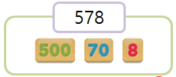
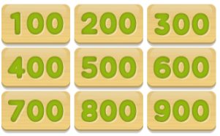
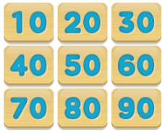
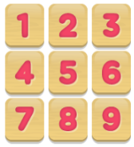




3-1
1. 덧셈과 뺄셈
suh_h_0301_01_0008_201_1
08 뺄셈을 해 볼까요(3)
Θ Description & Function
Θ Description & Function
두 학생의 걸음 수의 차는 얼마인지 알아봅시다.
지시문 약물 볼드 → 수 카드, 드래그
2차시 기능과 동일 (suh_h_0301_01_0002_201_1)
정답 클릭시에 표출
이너 버튼(페이지 2개)
답 칸 클릭하면 답 나타남. 정답 확인 버튼은 정답 가리기로 토글 됨.
준비물 159 쪽
물음 1
물음 2
물음 3
물음 4
수 카드를 이용하여 구해 보세요.
#1
수 카드를 드래그하여 옮기세요.
i
#2
835
#3
578
#4
#5
삽화 파일명
삽화 파일명 | numCard_hundred.png / numCard_ten.png / numCard_one.png 한대희 3-1 지도서\app\resource\contents\lesson01\ops\include\math\images\numCard

Slide 14
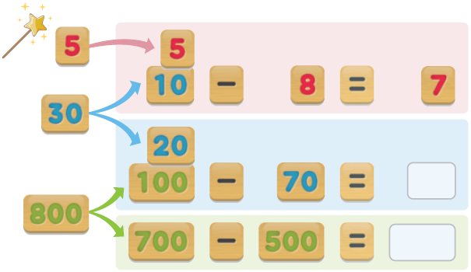
3-1
1. 덧셈과 뺄셈
suh_h_0301_01_0008_201_1
08 뺄셈을 해 볼까요(3)
Θ Description & Function
Θ Description & Function
두 학생의 걸음 수의 차는 얼마인지 알아봅시다.
답 칸 클릭하면 답 나타남. 정답 확인 버튼은 정답 가리기로 토글 됨.
준비물 159 쪽
물음 1
물음 2
물음 3
물음 4
수 카드를 이용하여 구해 보세요.
50
200
835－578=
257
#1
삽화 파일명 | numCard_hundred.png / numCard_ten.png / numCard_one.png / numCard_symbols.png 한대희 3-1 지도서\app\resource\contents\lesson01\ops\include\math\images\numCard 1_6_03_arrow.sgv 한대희 3-1 지도서\app\resource\contents\lesson01\ops\1\images\1_6

Slide 15
3-1
1. 덧셈과 뺄셈
suh_h_0301_01_0008_201_1
08 뺄셈을 해 볼까요(3)
Θ Description & Function
Θ Description & Function
두 학생의 걸음 수의 차는 얼마인지 알아봅시다.
탭 이벤트
답 칸 클릭하면 답 나타남. 정답 확인 버튼은 정답 가리기로 토글 됨.
준비물 159 쪽
물음 1
물음 2
물음 3
물음 4
두 학생의 걸음 수의 차는 얼마인지 말하고, 어림한 결과와 비교해 보세요.
257걸음
#1
어림한 300걸음과 43걸음만큼 차이가 납니다.
#2

Slide 16
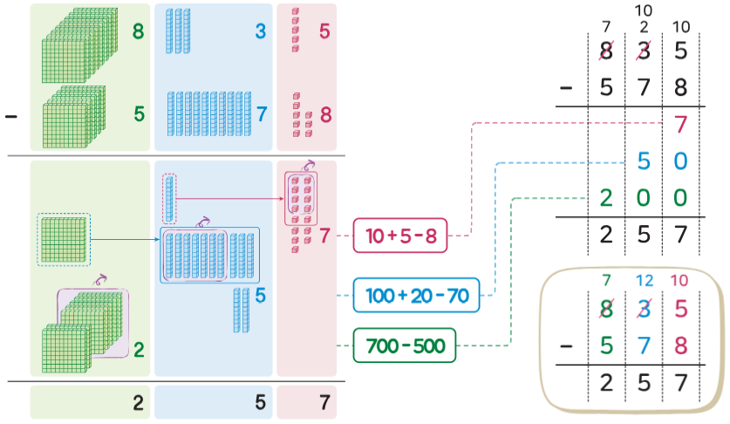


3-1
1. 덧셈과 뺄셈
suh_h_0301_01_0008_202_1
08 뺄셈을 해 볼까요(3)
Θ Description & Function
835-578을 계산하는 방법을 알아봅시다.
삽화에 모든 숫자는 타이핑
전자저작물에서 물음표 표시를 손가락 버튼으로 대체 각각의 손가락 버튼을 클릭 시 전자 저작물의 효과와 동일하게 나타남. (한대희(2022)/3-1/3_002_2015개정/수학%203-1%20지도서/app/resource/contents/lesson01/ops/1/1_1_04.html)
2번과 마찬가지로 전자저작물과 같은 효과로 표출
이너 버튼(페이지 3개)
#1
#2
#3
#4
삽화 파일명 | 1_6_4_01~07.sgv 한대희 3-1 지도서\app\resource\contents\lesson01\ops\1\images\1_5

Slide 17
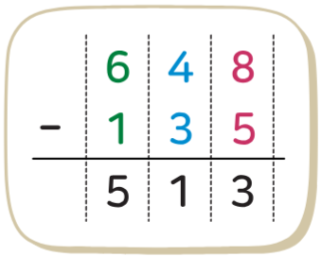
3-1
1. 덧셈과 뺄셈
suh_h_0301_01_0008_202_1
08 뺄셈을 해 볼까요(3)
Θ Description & Function
835-578을 계산하는 방법을 알아봅시다.
삽화 위에 텍스트 삽입.
답 칸 클릭하면 답 나타남. 정답 확인 버튼은 정답 가리기로 토글 됨.
수 모형으로 835-578을 계산한 결과는 얼마인가요?
#1
7
12
10
 | 8 | 3 | 5
－ | 5 | 7 | 8
 | 2 | 5 | 7
257입니다.
#2
삽화 파일명 | 1_6_4_03.sgv 한대희 3-1 지도서\app\resource\contents\lesson01\ops\1\images\1_5

Slide 18
3-1
1. 덧셈과 뺄셈
suh_h_0301_01_0008_202_1
08 뺄셈을 해 볼까요(3)
Θ Description & Function
835-578을 계산하는 방법을 알아봅시다.
예 약물(정답 칸 클릭시 표출)
답 칸 클릭하면 답 나타남. 정답 확인 버튼은 정답 가리기로 토글 됨.
수 모형으로 계산했던 과정을 떠올리면서 세로 셈으로 계산하는 방법을 말해 보세요.
각 자리의 수끼리 맞추어 적습니다.
#1
#1
일의 자리끼리 뺄 수 없으면 십의 자리에서, 십의 자리끼리 뺄 수 없으면 백의 자리에서 받아내림하여 계산합니다.
#2

Slide 19


3-1
1. 덧셈과 뺄셈
suh_h_0301_01_0008_203_1
08 뺄셈을 해 볼까요(3)
#1
Θ Description & Function
계산해 보세요.
[혼자서도 척척1] 전자저작물(DVD) 아이콘 사용
풀이 확인 팝업창(다음 슬라이드)
답 칸 클릭하면 답 나타남. 정답 확인 버튼은 정답 가리기로 토글 됨.
 | 7 | 1 | 6
－ | 2 | 4 | 8
625－487=
138
4 6 8
#2
#3

Slide 20
3-1
1. 덧셈과 뺄셈
suh_h_0301_01_0008_203_1
08 뺄셈을 해 볼까요(3)
Θ Description & Function
계산해 보세요.
< 풀이 확인 클릭 시 나타나는 화면>
풀이
 | 7 | 1 | 6
－ | 2 | 4 | 8
10
10
625－487=
138
5
1
10
6
0
10
4 6 8
 | 6 | 2 | 5
－ | 4 | 8 | 7
 | 1 | 3 | 8
 | 7 | 1 | 6
－ | 2 | 4 | 8
 | 4 | 6 | 8

Slide 21
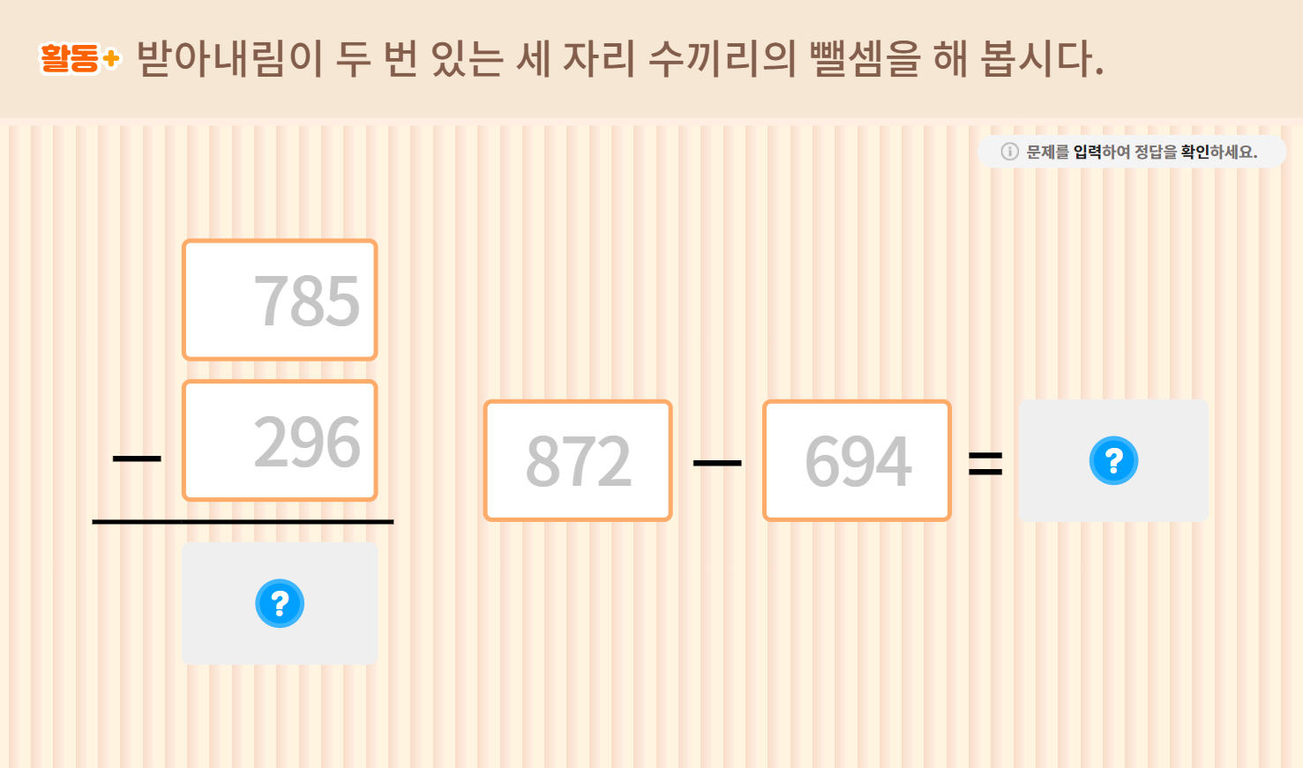
3-1
1. 덧셈과 뺄셈
suh_h_0301_01_0008_203_2
08 뺄셈을 해 볼까요(3)
Θ Description & Function
#1
기존 개발물 활용.
https://cdata2.tsherpa.co.kr/tsherpa/MultiMedia/Flash/2020/curri/index.html?flashxmlnum=jmp1130&classa=A8-C1-31-MM-MM-04-02-06-0-0-0-0&classno=MM_31_04/suh_0301_01_0006/suh_0301_01_0006_204_1.html
대발문 영역 텍스트 색 검정으로 변경.
예시를 교과서에 나오는 수로 변경.
2. →716
3. →248
4. →625
5. →487
#2
#3
#4
#5

Slide 22

3-1
1. 덧셈과 뺄셈
suh_h_0301_01_0008_301_1
08 뺄셈을 해 볼까요(3)
Θ Description & Function
핵심 정리
화살표 테두리 반짝 거리는 클릭 이벤트 있음. 클릭 시 오른쪽 내용 나타남. 모든 내용이 흰 직사각형 화면 안에 들어가게 크기 조절.
(전자저작물 참고)
1_6_05.html
한대희 3-1 지도서\app\resource\contents\lesson01\ops\1
2. 정답 확인 버튼 삭제
[ 받아내림이 두 번 있는 (세 자리 수) – (세 자리 수)의 계산]
#1
10
10
1
10
4
1
10
4
1
10
4
11
10
 | 5 | 2 | 6
- | 2 | 5 | 8
 |  |  | 8
 | 5 | 2 | 6
- | 2 | 5 | 8
 |  |  | 8
 |  | 6 | 0
 | 5 | 2 | 6
- | 2 | 5 | 8
 |  |  | 8
 |  | 6 | 0
 | 2 | 0 | 0
 | 5 | 2 | 6
- | 2 | 5 | 8
 | 2 | 6 | 8
#2
10+6-8=8
100+10－50=60
400-200=200
#2

Slide 23
3-1
1. 덧셈과 뺄셈
suh_h_0301_01_0008_302_1
08 뺄셈을 해 볼까요(3)
Θ Description & Function
#1
[다음 시간에 배울 내용]
1
다음 시간에는 무엇을 배울까요?
수학 24~25쪽
수학의 힘을 키워요

Slide 24


3-1
1. 덧셈과 뺄셈
suh_h_0301_01_0008_401_1
08 뺄셈을 해 볼까요(3)
Θ Description & Function
#1
[확인 문제] 게이트
활동지 다운로드 버튼
#2

Slide 25
3-1
1. 덧셈과 뺄셈
suh_h_0301_01_0008_401_1
08 뺄셈을 해 볼까요(3)
Θ Description & Function
문제 1
문제 2
문제 3
문제 4
문제 5
문제 6
문제 7
활동지 다운로드 버튼(1~2번)
1단원_8차시 형성평가.hwp
2. 풀이 확인 클릭 시 풀이 표출(다음 슬라이드 참고)
3. 답 칸 클릭하면 답 나타남. 정답 확인 버튼은 정답 가리기로 토글 됨.
다음을 계산해 보시오.
764－498=
943 – 276=
266
667
 | 5 | 8 | 4
- | 2 | 9 | 5
 | 6 | 0 | 2
- | 3 | 2 | 4
2 8 9
2 7 8
#1
#2
#3

Slide 26
3-1
1. 덧셈과 뺄셈
suh_h_0301_01_0008_401_1
08 뺄셈을 해 볼까요(3)
Θ Description & Function
문제 1
문제 2
문제 3
문제 4
문제 5
문제 6
문제 7
< 풀이 확인 클릭 시 나타나는 화면>
계산해 보시오.
764－498=
943 – 276=
266
667
풀이
8
13
10
6
15
10
4
17
10
5
9
10
 | 5 | 8 | 4
- | 2 | 9 | 5
 | 6 | 0 | 2
- | 3 | 2 | 4
 | 6 | 0 | 2
－ | 3 | 2 | 4
 | 2 | 7 | 8
 | 9 | 4 | 3
－ | 2 | 7 | 6
 | 6 | 6 | 7
 | 7 | 6 | 4
－ | 4 | 9 | 8
 | 2 | 6 | 6
 | 5 | 8 | 4
－ | 2 | 9 | 5
 | 2 | 8 | 9
2 8 9
2 7 8

Slide 27


3-1
1. 덧셈과 뺄셈
suh_h_0301_01_0008_401_1
08 뺄셈을 해 볼까요(3)
Θ Description & Function
문제 1
문제 2
문제 2
문제 3
문제 4
문제 5
문제 6
문제 7
활동지 다운로드 버튼(1~2번)
풀이 확인 칸 클릭하면 풀이 나타남. 풀이 확인 버튼은 색이 다른 풀이 확인 버튼으로 토글됩.
답 칸 클릭하면 답 나타남. 정답 확인 버튼은 정답 가리기로 토글 됨.
서현이네 빵 가게에서는 오늘 빵을 625개 만들었습니다. 이 중 487개를 팔았다면 남아 있는 빵은 몇 개인지 구해 보시오.
#1
#1
오늘 625개를 만들었는데 487개를 팔았으므로 625-487=138, 즉 138개 남았습니다.
#1
138
개
#2
#3

Slide 28
3-1
1. 덧셈과 뺄셈
suh_h_0301_01_0008_401_1
08 뺄셈을 해 볼까요(3)
Θ Description & Function
문제 1
문제 2
문제 3
문제 4
문제 5
문제 6
문제 7
기존 개발물 활용 (3~7번) https://cdata2.tsherpa.co.kr/tsherpa/MultiMedia/Flash/2020/curri/index.html?flashxmlnum=yoolim5078&classa=A8-C1-31-MM-MM-04-02-07-0-0-0-0&classno=MM_31_04/suh_0301_01_0007/suh_0301_01_0007_401_1.html
정답 칸 클릭 시 나타남. 처음에는 나타나지 않음. - ‘169’ 정답 칸 클릭 시 #2-1 내용 나타남 - ‘486’ 정답 칸 클릭 시 #2-2 내용 나타남.
답 칸 클릭하면 답 나타남. 정답 확인 버튼은 정답 가리기로 토글 됨.
계산해 보시오.
#2-1
2
14
10
#2-2
6
11
10
 | 3 | 5 | 6
- | 1 | 8 | 7
 | 7 | 2 | 5
- | 2 | 3 | 9
1 6 9
4 8 6
#3

Slide 29


3-1
1. 덧셈과 뺄셈
suh_h_0301_01_0008_401_1
08 뺄셈을 해 볼까요(3)
Θ Description & Function
문제 1
문제 2
문제 3
문제 4
문제 5
문제 6
문제 7
기존 개발물 활용 (3~7번) https://cdata2.tsherpa.co.kr/tsherpa/MultiMedia/Flash/2020/curri/index.html?flashxmlnum=yoolim5078&classa=A8-C1-31-MM-MM-04-02-07-0-0-0-0&classno=MM_31_04/suh_0301_01_0007/suh_0301_01_0007_401_1.html
답 칸 클릭하면 답 나타남. 정답 확인 버튼은 정답 가리기로 토글 됨.
풀이 확인 팝업창 (다음 슬라이드)
안에 알맞은 수를 써넣으시오.
- 468
- 448
831
363
643
195
#3
#2

Slide 30
3-1
1. 덧셈과 뺄셈
suh_h_0301_01_0008_401_1
08 뺄셈을 해 볼까요(3)
Θ Description & Function
문제 1
문제 2
문제 3
문제 4
문제 5
문제 6
문제 7
< 풀이 확인 클릭 시 나타나는 화면>
안에 알맞은 수를 써넣으시오.
풀이
- 468
- 448
831
7
12
10
643
5
13
10
363
195
 | 8 | 3 | 1
－ | 4 | 6 | 8
 | 3 | 6 | 3
 | 6 | 4 | 3
－ | 4 | 4 | 8
 | 1 | 9 | 5

Slide 31

3-1
1. 덧셈과 뺄셈
suh_h_0301_01_0008_401_1
08 뺄셈을 해 볼까요(3)
Θ Description & Function
문제 1
문제 2
문제 3
문제 4
문제 5
문제 6
문제 7
기존 개발물 활용 (3~7번) https://cdata2.tsherpa.co.kr/tsherpa/MultiMedia/Flash/2020/curri/index.html?flashxmlnum=yoolim5078&classa=A8-C1-31-MM-MM-04-02-07-0-0-0-0&classno=MM_31_04/suh_0301_01_0007/suh_0301_01_0007_401_1.html
답 칸 클릭하면 답 나타남. 정답 확인 버튼은 정답 가리기로 토글 됨.
풀이 확인 팝업창 (다음 슬라이드)
숫자 카드를 이용하여 세 자리 수를 만들었습니다. 차가 가장 크게 나오도록 두 수를 골라 식을 만들고 계산해 보시오.
4
8
1
#1
841-148=693
693
#2
#3

Slide 32

3-1
1. 덧셈과 뺄셈
suh_h_0301_01_0008_401_1
08 뺄셈을 해 볼까요(3)
Θ Description & Function
문제 1
문제 2
문제 3
문제 4
문제 5
문제 6
문제 7
< 풀이 확인 클릭 시 나타나는 화면>
숫자 카드를 이용하여 세 자리 수를 만들었습니다. 차가 가장 크게 나오게끔 두 수를 골라 식을 만들고 계산해 보시오.
4
8
1
풀이
차가 가장 크게 나오려면 가장 큰 수와 가장 작은 수를 고르면 됩니다.
가장 큰 수 841
가장 작은 수 148
(두 수의 차)＝841－148＝693
841－148＝693
693
841-148=693
693

Slide 33


3-1
1. 덧셈과 뺄셈
suh_h_0301_01_0008_401_1
08 뺄셈을 해 볼까요(3)
Θ Description & Function
문제 1
문제 2
문제 3
문제 4
문제 5
문제 6
문제 7
기존 개발물 활용 (3~7번) https://cdata2.tsherpa.co.kr/tsherpa/MultiMedia/Flash/2020/curri/index.html?flashxmlnum=yoolim5078&classa=A8-C1-31-MM-MM-04-02-07-0-0-0-0&classno=MM_31_04/suh_0301_01_0007/suh_0301_01_0007_401_1.html
답 칸 클릭하면 답 나타남. 정답 확인 버튼은 정답 가리기로 토글 됨.
풀이 확인 팝업창 (다음 슬라이드)
초등학교 운동회에서 청군과 백군으로 나누어 경기를 하였습니다. 학생은 모두 961명이고 청군은 474명입니다. 백군은 몇 명인지 구하시오.
961－474=487
487
명
#3
#2

Slide 34
3-1
1. 덧셈과 뺄셈
suh_h_0301_01_0008_401_1
08 뺄셈을 해 볼까요(3)
Θ Description & Function
문제 1
문제 2
문제 3
문제 4
문제 5
문제 6
문제 7
< 풀이 확인 클릭 시 나타나는 화면>
초등학교 운동회에서 청군과 백군으로 나누어 경기를 하였습니다. 학생은 모두 961명이고 청군은 474명입니다. 백군은 몇 명인지 구하시오.
풀이
8
15
10
487
명
961－474=487
 | 9 | 6 | 1
－ | 4 | 7 | 4
 | 4 | 8 | 7

Slide 35
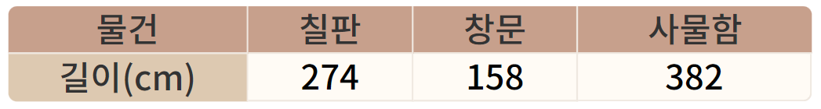
3-1
1. 덧셈과 뺄셈
suh_h_0301_01_0008_401_1
08 뺄셈을 해 볼까요(3)
Θ Description & Function
문제 1
문제 2
문제 3
문제 4
문제 5
문제 6
문제 7
기존 개발물 활용 (3~7번) https://cdata2.tsherpa.co.kr/tsherpa/MultiMedia/Flash/2020/curri/index.html?flashxmlnum=yoolim5078&classa=A8-C1-31-MM-MM-04-02-07-0-0-0-0&classno=MM_31_04/suh_0301_01_0007/suh_0301_01_0007_401_1.html
답 칸 클릭하면 답 나타남. 정답 확인 버튼은 정답 가리기로 토글 됨.
풀이 확인 팝업창 (다음 슬라이드)
숫자 수정(382→372)
교실에 있는 물건의 길이를 조사했습니다. 두 물건 길이의 차가 100 cm에 가장 가까운 물건은 무엇인지 고르시오.
물건
칠판
창문
사물함
길이(cm)
274
372
158
#4
사물함과 칠판
#3
#2

Slide 36
3-1
1. 덧셈과 뺄셈
suh_h_0301_01_0008_401_1
08 뺄셈을 해 볼까요(3)
Θ Description & Function
문제 1
문제 2
문제 3
문제 4
문제 5
문제 6
문제 7
< 풀이 확인 클릭 시 나타나는 화면>
교실에 있는 물건의 길이를 조사했습니다. 두 물건 길이의 차가 100 cm에 가장 가까운 물건은 무엇인지 고르시오.
풀이
물건
칠판
창문
사물함
2
16
10
372
길이(cm)
274
158
 | 3 | 7 | 2
－ | 2 | 7 | 4
 |  | 9 | 8
사물함과 칠판

